Slide 1

VYJMENOVANÁ SLOVA
Mgr. Jitka Vlková
VY_32_INOVACE_02_12_vyjmenovaná slova

Slide 2
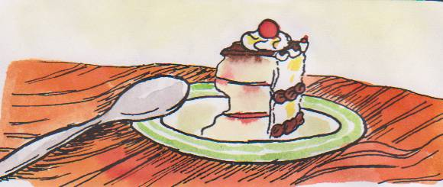
Jaké i – y píšeme ve slově ZB TEK?
BÝT - BUDE - ZBUDE
- ZBÝT (ZBYDE) - ZBYTEK
- ZBYTEČNÝ
- NEZBYTNÝ

Slide 3
Doplň křižovku:
a) Toník nedojedl oběd, na talíři zůstal ------.
b) Toník nepomáhal tatínkovi --------, mnohému se naučil.
c) Myslivec již neměl náboje, musel zbraň -----.
d) Nový obrázek visící na zdi se mamince -----.
e) Hodiny každou hodinu ----.
f) Toník chce --- milý a šikovný jako jeho rodiče.
a) |  |  |  |  | T
b) | Z |  |  |  |  | Č | N | Ě
c) |  |  |  | O
d) |  |  |  |  |  |  | L
e)
f)

Slide 4
Roztřiď do sloupců podle toho, zda – li se ve slově píše i – í nebo y – ý:
hub-t hmyz
b-l uplakaný
Y - Ý
I - Í
chtěli b-chom jít
papírová krab-čka
hodiny odb-ly pátou
zb-vající žák
b-t poslušný
kovové hrab-čky
osobní automob-l
trpět b-dou
pomohli b-
neb-la doma
b-lo vás víc
zab-l zlou saň

Slide 5
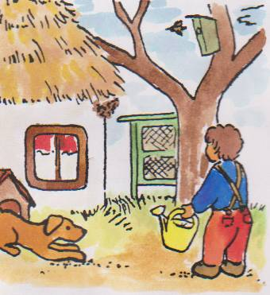
BYDLIT, OBYVATEL, BYT
Doplň správná i – y, í – ý:
Kdo kde b dlí?
Sýkorky b dlí v budce zavěšené na jabloni. Vlaštovky
se zab dlely v hnízdě nalepeném na zdi domu.
Králíkům dědeček Toníka zhotovil králikárnu – to je jejich
ob dlí. Pejsek Ťapka pob vá ve své boudě. A kde b dlí Toník? Toník je jedním
z ob vatel města Česká Lípa. Spolu se svými rodiči ob vá dvoupokojový b t
v panelovém domě. Toník rád jezdí ke své bab čce na venkov. Dědeček s bab čkou
pob vají v malém domku na samotě u lesa. Ob vatelé měst a obcí se často
navštěvují.

Slide 6
Dokonči věty podle skutečnosti a doplň i– y, í – ý:
Jsem ob vatelem města / obce .
V našem b tě b dlím já, .
Náš b t útulné ob dlí.
Až budu velký, b ch mít také takový b t.

Slide 7
Popis
Prezentace je určená k osvojení příbuzného slova se slovem BÝT – ZBYTEK a vyjmeno-
vaných slov BYDLIT, OBYVATEL, BYT.
V prvním cvičení – kliknout levým tlačítkem myši na rámeček a doplnit pomocí klávesnice.
Druhé cvičení je křížovka, při vyplňování vždy kliknout na dané políčko levým tlačítkem myši a pomocí klávesnice dopsat patřičné písmeno.
Ve třetím cvičení se přesouvají ,,kartičky“ z č levé části do sloupců vpravo kliknutím levým tlačítkem myši do rohu kartičky a následně posunem myši se současným držením levého tlačítka.
Čtvrté a páté cvičení je opět doplňování chybějících písmen, slov a skupin slov- kliknout levým tlačítkem myši na rámeček a doplnit pomocí klávesnice. O obsahu mohou žáci diskutovat.

Slide 8
Zdroje
Myšlenková mapa – dle návrhu autorky
Snímky 2 , 5 – obrázky dle návrhu autorky
Autorem materiálu a všech jeho částí, není-li uvedeno jinak, je Mgr. Jitka Vlková.

